Slide 1

Sviluppare Soluzioni Multitenant in Azure
Marco Parenzan

Slide 2
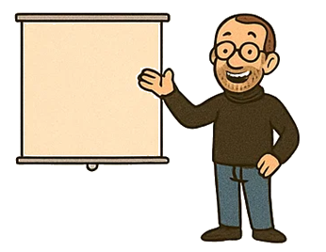
Il progetto The Things Hub...

Slide 3
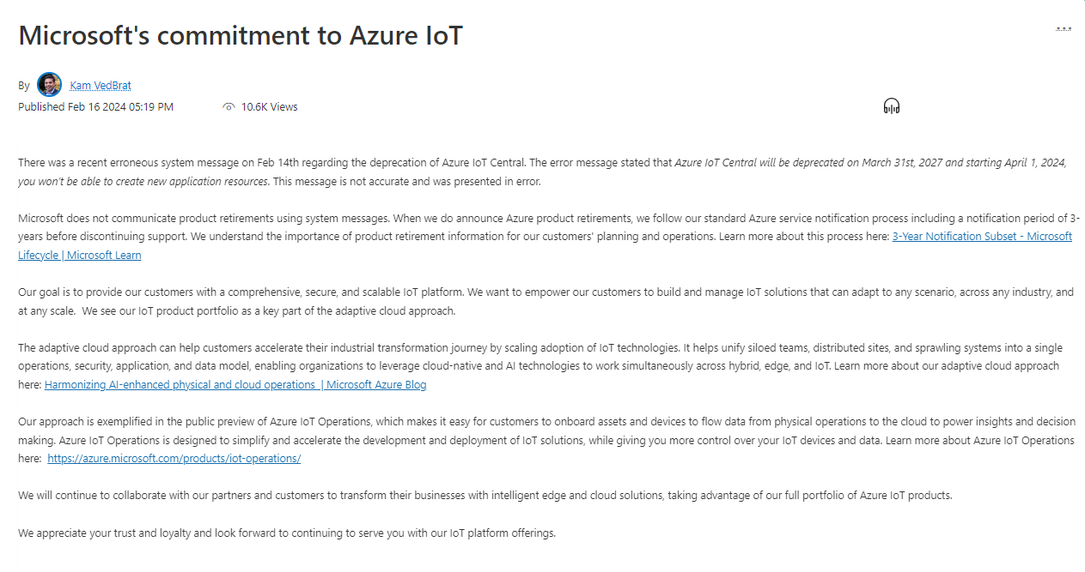
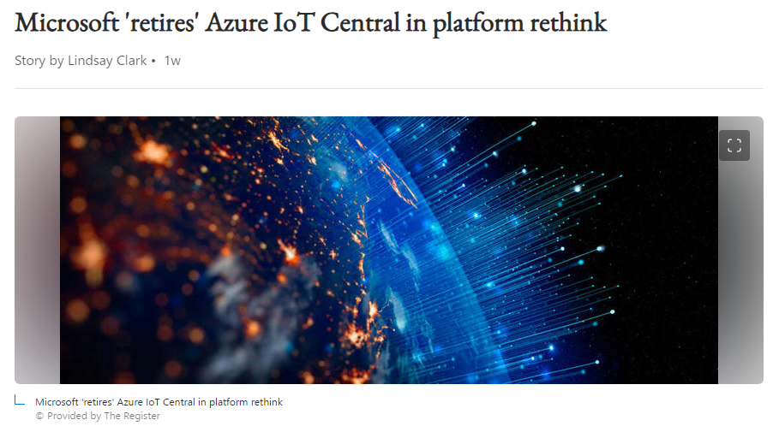

Iot Central era «nella direzione giusta», ma la strada sbagliata
https://techcommunity.microsoft.com/t5/internet-of-things-blog/microsoft-s-commitment-to-azure-iot/ba-p/4059725
https://www.msn.com/en-us/money/other/microsoft-retires-azure-iot-central-in-platform-rethink/ar-BB1iknsm?PC=EMMX01

Slide 4
Il progetto The Things Hub
Dare continuità ad uno strumento che ho amato
Ripensato in chiave «moderna», data centrico, perché se non guardiamo ai dati, non diamo valore al perché stiamo raccogliendo dati con l’IoT
Dare uno strumento a chi è focalizzato sulla Data Platform aprendo la porta, in maniera agevole, all’IoT
Centrato su Fabric (potenzialmente funzionerà anche con altri backend)
Senza i vincoli che lo rendevano spesso «inutile»
Flessibilità con l’IoT (non vincolandolo al modello IoT Hub e Device Provisioning Service)

Slide 5
Pillars
Fabric centrico
Workspace per una esperienza multitenant
Ma anche «dedicated tenant»
Uso «ordinato» delle risorse Azure
Portale «aperto» (open source) con deployment dedicati e potenziali customizzazioni
Il portale diventa del cliente finale, quindi necessaria integrazione con EntraId del cliente

Slide 6
Uno schema di riferimento
Microsoft Fabric Workspace
Apps
SQL
Bronze Storage
Cold Data
Cold Data
Devices
IoT Hub
Hot Data
Cold Data
Devices
Event Grid
Hot Data
Silver Gold Storage
Report
Embed Report
Devices
Http
Warm Data
Cold Data
Cold Data
OLTP Data
Third Party OLTP Apps
OLTP DB

Slide 7
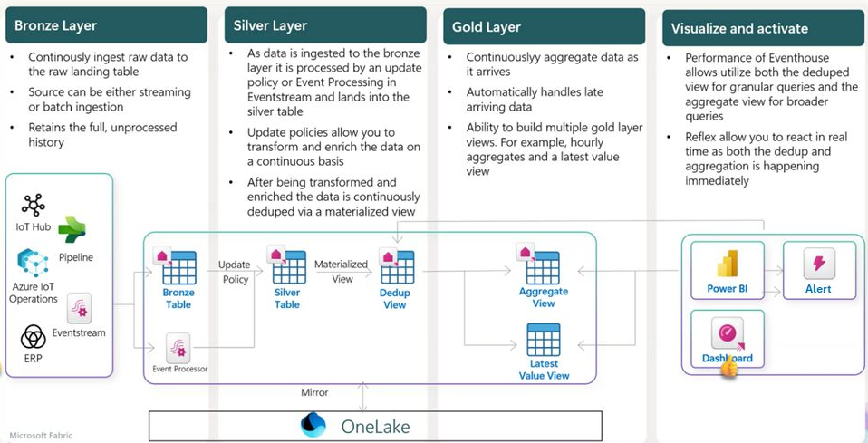
Medallion Architecture in Fabric Real-Time Intelligence
https://blog.fabric.microsoft.com/en-US/blog/21597/

Slide 8
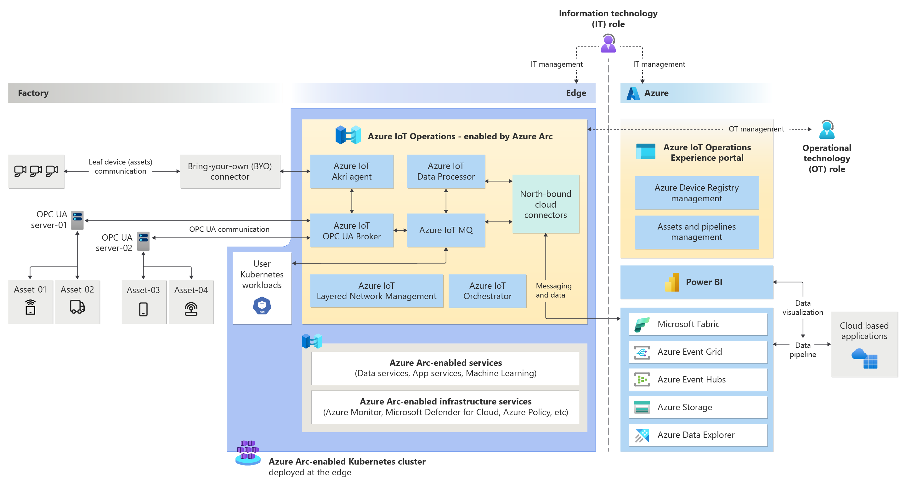
Ignite News (11/2024): Azure IoT Operations 1.0 GA!
https://azurearcjumpstart.com/azure_arc_jumpstart/azure_edge_iot_ops/aio_manufacturing

Slide 9
Azure non è più IoT Hub centrico
Nel mondo del manifacturing comincia a stare stretto
Azure IoT Hub e Azure IoT Edge hanno un modello tutto loro di interpretare l’accesso (nascondere il protocollo) e la containerizzazione...scomodo!
Industrial IoT non significa (sempre/solo) IoT Hub/IoT Central

Slide 10
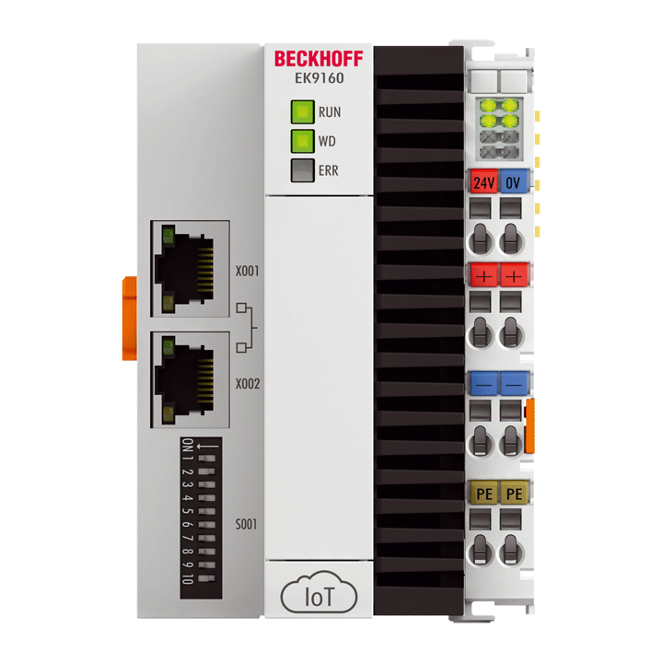
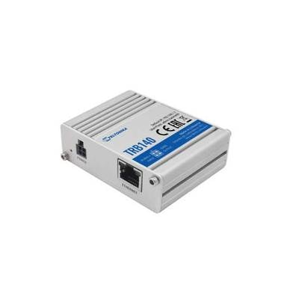
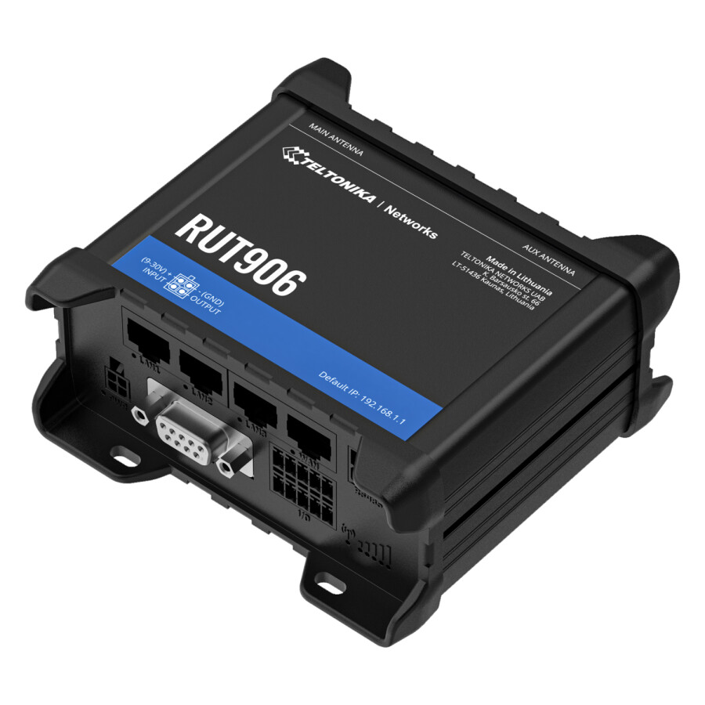
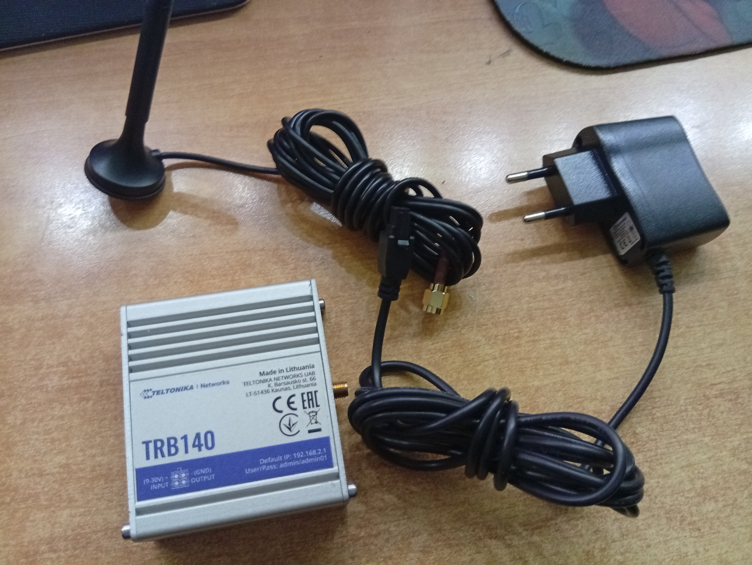
Uso di appliances hardware

Slide 11
New Eventstream sources: MQTT, Solace PubSub+, Azure Data Explorer, Weather & Azure Event Grid
https://blog.fabric.microsoft.com/en/blog/new-eventstream-sources-mqtt-solace-pubsub-azure-data-explorer-weather-event-grid/
MQTT connector: Connect to an MQTT broker, subscribe to specific topics, and stream data from those topics into Eventstream.
Solace PubSub+: Read messages from a Solace PubSub+ Event Broker cluster and stream them into Eventstream for real-time processing.
Azure Data Explorer (ADX): Streams data from an Azure Data Explorer database into Fabric in real time.
Real-time Weather: Ingest live weather data for a selected city into Eventstream, including temperature, humidity, and wind speed.
Azure Event Grid namespace: Stream MQTT, IoT, or any messages from an Azure Event Grid namespace into Eventstream.
Sample data streams: Kickstart your streaming projects with additional pre-built sample streams, including real-time bus tracking data and S&P 500 stock market data.

Slide 12
«Ma io non ci capisco niente...»
...disse l’uomo dati...

Slide 13
Ma io non ci capisco niente...
...di Azure...
...di IoT...
Ricoridiamoci che parliamo di persone che usano Azure in SaaS con Fabric e PowerBI

Slide 14
Tre ingredienti
Device Management
Custom Application
Resource Management

Slide 15

Azure Device Management

Slide 16
Azure Control Plane
Tutto ciò che facciamo dal portale di Azure...
...e da AZ CLI...
...e da Powershell...
...e da ARM/BICEP...
...dipende dal control plane di Azure
REST API!
Quindi per creare una risorsa (o qualunque step intermedio) il portale chiama la REST API
Esiste l’SDK C# (e Python e....)

Slide 17
Azure Devices
Identity:
Storicamente IoT Hub permette la shared Key (da cui generare il SAS➔che scade)
Event Grid (real MQTT5 broker)
Pretende i certificati
Pretende di validare/autorizzare i topic inviabili/sottoscrivibili
Procedura:
Creare il device
Creare il certificato
Caricare il certificato (e mantenerlo)
...rinnovarlo...
Assegnarlo al device

Slide 18

Azure Resource Managament

Slide 19
Gestire tutto con «tanti» Resource Group
Perchè le «dimensioni» contano
La region
Il Customer
L’affinità
Gli RG dedicati

Slide 20
Esempi di resource group
TheThingsHub-<poolId>-<region> (es. The ThingsHub-42-neu)
Risorse di backend
IoT Hub
Event Hub
Fabric Capacity
TheThingsHub-<poolId>-<region> (es. The ThingsHub-24-neu)
Risorse applicative
App Service Plan
TheThingsHub-NeoForgeIndustries-neu
WebApp (thethingshub-neoforgeindustries-portalapp/thethingshub.neoforgeindustries.it)
www (www.neoforgeindustries.it)

Slide 21
I componenti di The Things Hub: Web App
Blazor+.NET 9, what else?
MUD Blazor come framework Material per Blazor….ottimo!
Supporto alla Microsoft Identity/Azure Identity
Oramai stabilizzato nella creazione di App basate su Service Principal e PublicIdentity e Confidential Identity
Anche se ci sono ancora un po’ di nuget package sparsi
Accesso alle api di Fabric e Power BI via Identity/Service Principal/Access Token
Sto ancora usando ClientSecret perché più comodo delle managed identity
Serve usare KeyVault (future versioni)
Access Token dovunque
Entity Framework
Anche qui, dimentichiamoci di User ID= e Password= nelle connectionString
Bisogna ristrutturare un po’ il codice per sfruttare l’accesso via Access Token (Azure DBContext Interceptor) e le DBCOntextOptions gestite bene
Lo scaffolding funziona con degli accorgimenti (non ho ancora completato il giro legato al refactoring dell’applicazione per gestire l’esperienza «design time» correttamente nei confronti dei secret)

Slide 22
Le necessità del cliente
Single sign-on con l’identity del cliente

Slide 23

DEMO

Slide 24
Custom Applications (with AI)

Slide 25
Custom Application e il Vibe Coding
Grande dibattito sul Vibe Coding
Ottimo per lo scaffolding iniziale
Ottimo per la verifica di idee
Ottimo per la «scarsità» di documentazione
Spettacolare per mettere insieme idee che a mano sarebbero quasi «improponibili»...
Claude 3.7 in GitHub Copilot
«I need an html page with vanilla javascript with classes and tailwind css…”
Il nuovo “C’era una volta…”
È possible creare ovviamente le API, ma il vero problema per un dev di backend è il frontend

Slide 26

Conclusioni

Slide 27
Conclusioni
Rispetto alla gestione delle risorse Azure, c’è sempre stato il dubbio del DevOps
...e in questo evento ne avete avuto degli esempi
Quando parliamo di MultiTenancy, spesso non dovremmo parlare di DevOps
...dovremmo parlare autoprovisioning
La soluzione è la applicazione, non il Bicep
...e adesso il vibe coding può dare una mano...importante...

Slide 29
GitHub Repo
https://github.com/marcoparenzan/TheThingsHub
https://github.com/marcoparenzan/TheIoTThing
https://github.com/marcoparenzan/communityactivity/tree/main/Myself/2025

Slide 30







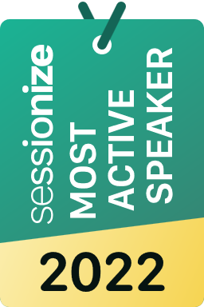
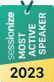

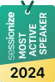
Sono Marco Parenzan: grazie!
marcoparenzan.bsky.social
marco_parenzan
marcoparenzan
marcoparenzan
marcoparenzan

